Slide 1
O estudo dos estados de espírito e a necessidade de actualização das teorias sociais
António Pedro Dores
Cidade da Praia, Cabo Verde
26 de Julho de 2013

Slide 2
Repugnância face à violência, prisões e violência doméstica
Segredos sociais, abusos sexuais e de género
Segredos institucionais, abusos policial-carcerários e racismo
Cumplicidade da teoria social – ao separar a sua vocação do tratamento dos corpos (biologismo) e da avaliação dos direitos criminais/humanos (ideologia)
Justiça transformativa (5 generations)

Slide 3
Emergência dos DH
Direitos humanos de exportação
Sinais dos tempos: emergências e os DH na Europa
Do crescimento da pobreza (imigrantes) no Norte à colonização do Sul da Europa
Honneth concebe a emancipação actual centrada na denúncia dos “desrespeito”
Honneth, Axel (2007/2000) Disrespect – The Normative Foundation of Critical Theory, Polity Press.

Slide 4
Índice das matérias
1. Teoria da instabilidade e dos estados de espírito
2. Políticas para actualização das teorias sociais

Slide 5
Definição sistémica http://iscte.pt/~apad/estesp/estesp.htm
Estado é um sistema fechado. ou uma configuração atractora (princípio de ordem inverso do repulsivo), reversível e nomeado, reconhecível portanto.
O espírito é imanente a determinadas espécies de organização das partes activas e perceptíveis no tempo; encadeia-se noutros acontecimentos através de mensagens, integrando tipos lógicos distintos entre si.
segundo Gregory Bateson (1987/1979) Natureza e Espírito, Lisboa D. Quixote:187

Slide 6
Definição sociológica http://iscte.pt/~apad/estesp/estadoarte.htm
Estados-de-espírito são sistemas de disposições alternativos e abstractos, ao mesmo tempo independentes e imanentes de pessoas, povoações e instituições (com os seus hábitos sociais particulares) adoptáveis temporariamente por qualquer dessas instâncias sociais, conscientemente ou não, intencionalmente ou não, em associação com sistemas de razões mais ou menos desenvolvidas, sólidas e abertas a novos desenvolvimentos.
no capítulo 3 de Espírito Proibicionista

Slide 7
Afiliação/comunidade
Espírito fraternal
Espírito conjugal
Natureza humana (mental) por referência à reprodução
Espírito maternal

Slide 8
Desenvolvimento/individualidade
Socialização secundária
Socialização terciária
Justiça social (modelo económico) por referência a prestígio social
Socialização primária

Slide 9
Poder/sociedade
Moral normativa (DH) por referência a acesso a recursos
Espírito de Proibir
Espírito de Submissão
Espírito Marginal

Slide 10
O estado de espírito é como o colesterol:
há o positivo e há o negativo
(exemplo do Poder)
Positivo
Negativo
Espírito de proibir, democrático ou autoritário
Construção e difusão de infraestruturas morais,institucionais e tecnológicas incorporadas socialmente pelos individuos
Exploração da solidariedade social para fins individuais
Espírito de submissão, cooperação ou subordinação
Estabelece formas miméticas de poupança de energias pessoais e sociais, aumentando ao mesmo tempo o alcance e a potência das acções humanas
Resistência à mudança, susceptibilidade à ignorância e ao segredo entendidos como virtudes, insensibilidade suicidária
Espírito marginal,
criatividade ou violência
Superação dos riscos de isolamento e restrição da diversidade humana, valorização e exercitação das capacidades cognitivas e criador de planos de adaptação a novas circunstâncias
Exploração da solidariedade social para fins individuais

Slide 11
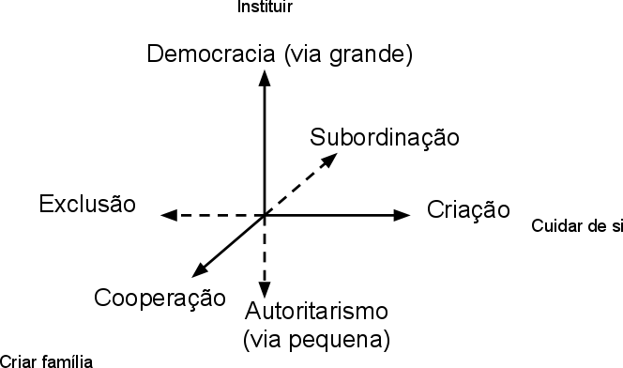
Poder de instituir

Slide 12
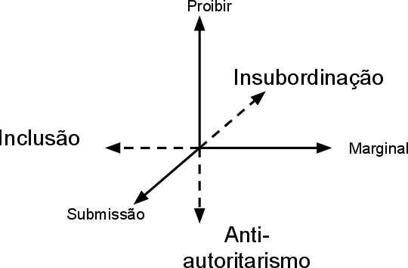
Tendências positivas (realismo crítico)
pela justiça
(prevenção da) violência
(regulação da) tecnologia

Slide 13
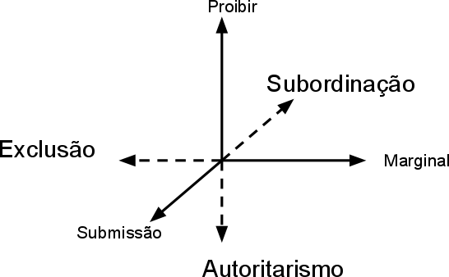
Tendências negativas (teoria crítica)
(in)justiça
(controlo da) violência
(exploração da) tecnologia

Slide 14
Os europeus destacam-se dos outros povos pelo respeito pelos Direitos Humanos
Quem comete um crime deve ser punido
O Estado deve assumir todas as responsabilidades para empregar quem cometa crimes
Sem liberdade, o trabalho degrada o ser humano
O trabalho liberta os condenados
O Estado deve passar a admitir a entrada na função pública de pessoas com cadastro criminal
Ao Estado cabe estimular as empresas e a sociedade para receberem bem os ex-condenados
Havendo condições para isso, o trabalho livre dos condenados é preferível à prisão
Quem comete um crime deve ser tratado sempre como pessoa
Os europeus são demasiado brandos com os seus inimigos

Slide 16
Novas metodologias
Imagiologia – ressonância magnética e tomografia por emissão de positrões –, a neurofisiologia – eletroence-falograma espontâneos online e electromiograma –, a audiologia, a manipulação de hormonas – doseamento de neuromediadores e neurotransmissores – serotonina, adrenalina, aceticolina, dopamina, endorfina, GABA – a identificação das emoções através do estudo da face, etc.
Estados de espírito não são metáforas, mas factos a comprovar cientificamente. Neo positivismo

Slide 17
2. Políticas para actualização das teorias sociais
História das teorias sociais
A) do New Deal para o Plano Marshall (neo-colonização)
B) dos clássicos das transformações para a ideologia da modernização (etnicidade, sexismo e violência – corpos e direito – como tabus na teoria social)
C) da neutralidade ideológica da Guerra Fria ao discurso único pós soviético
D) da oportunidade de retomar a ciência

Slide 18
A violência em Giddens
Vigilância (Poliarquia)
Violência militar
(poder militar no contexto da
industrialização da guerra)
Propriedade privada (classe)
Transformação da natureza
pelo industrialismo
(ambiente criado)

Slide 19
Movimentos sociais modernos em Giddens
Movimentos
Democráticos
Movimentos pacifistas
Movimentos operários
Movimentos
ecológicos

Slide 20
Principais focos de tensão na sociedade moderna em Giddens
Governabilidade
Critério da força
Compromisso de classe
Anomia

Slide 21
A violência em Giddens
Giddens, Anthony (1985) The Nation-State and Violence - Vol II A Contemporary Critique of Historical Materialism, Cambridge, Polity.
Giddens, Anthony, “Dimensões da modernidade” in Sociologia - problemas e práticas nº4, 1988
Giddens, Anthony, As consequências da modernidade, Oeiras, Celta, 1992
Sociedade capitalista versus sociedade industrial
Poder militar e vigilância

Slide 22
Mouzelis denuncia hipocrisia
Reducionismo (individualista) e reificação (institucional e corporativa) foi condenada em Parsons mas continuada por Elias, Giddens, Bourdieu, noutras linguagens
Mouzelis, Nicos (1995) Sociological Theory: What Went Wrong? – diagnosis and remedies, London, Routledge.
Erro de Descartes de António Damásio

Slide 23
Romper com as tradições burguesas
Hirschman, Albert O. (1997) As Paixões e os Interesses, Lisboa, Bizâncio. (escondem violências)
Corballis, Michael C. (2011) The Recursive Mind – The Origins of Human Language, Thought, and Civilization, Princeton University Press. (natureza social e cósmica da espécie)
AAVV (2013) Transformative Justice, em Five Generations. (activismo pró-científico, DH e sobreviventes)

Slide 24
Fim
http://iscte.pt/~apad
http://iscte.pt/~apad/estesp
http://iscte.pt/~apad/estesp/trilogia.htm

Slide 25
Figura 4. Diferenciação: Estados-de-espírito e riscos de exclusão
+
-
Segredo/
Marx
Empresário
Direito
Policy
Ciências Sociais
Politics
Patrão
+
Trabalho/ Weber
-
-
+
Cognição
Regulação / Durkheim
Dogma
Saúde
Glória (institucional); liberdade (individual); felicidade (familiar)
(diferentes tempo/pressão reflexiva, positivos + e secretos -)

Slide 26
VI. Dinâmicas sociais* e metodologias
Institucionalização e transformação social
Reprodução social e disposições sociais
Dinâmicas sociais
*António Pedro Dores (2007) Sociologia da instabilidade

Slide 27
Dinâmicas Sociais e Modernização
ciclo de solidariedade
ciclo emancipatório
racionalização
racionalização
reclamação direitos
reclamação direitos
Controlo
Exclusão
fechamento
fechamento
criminalização
criminalização
revolução
revolução
institucionalização
institucionalização
Justiça social

Slide 28
Dinâmicas contradictórias da modernização
Elevação dos desejos à ordem moral
Auto-defesa: medo e insegurança
Institucionalização corrupção
racionalização
racionalização
reclamação direitos
reclamação direitos
Lei - Controlo
Denúncia - moral
fechamento
fechamento
criminalização
criminalização
revolução
revolução
institucionalização
institucionalização
Justiça social - povo
Participação democrática

Slide 29
Metodologias e Dinâmicas Sociais
ciclo de solidariedade
ciclo emancipatório
observação
inquérito
normas
normas
Emergências ideológicas
Emergências ideológicas
Classificações regulamentares
Habitus
Estratégias corporativas
Estratégias corporativas
verdade oficial
verdade oficial
subordinação
subordinação
submissão
submissão
Violência estruturante
genealogia

